Slide 1
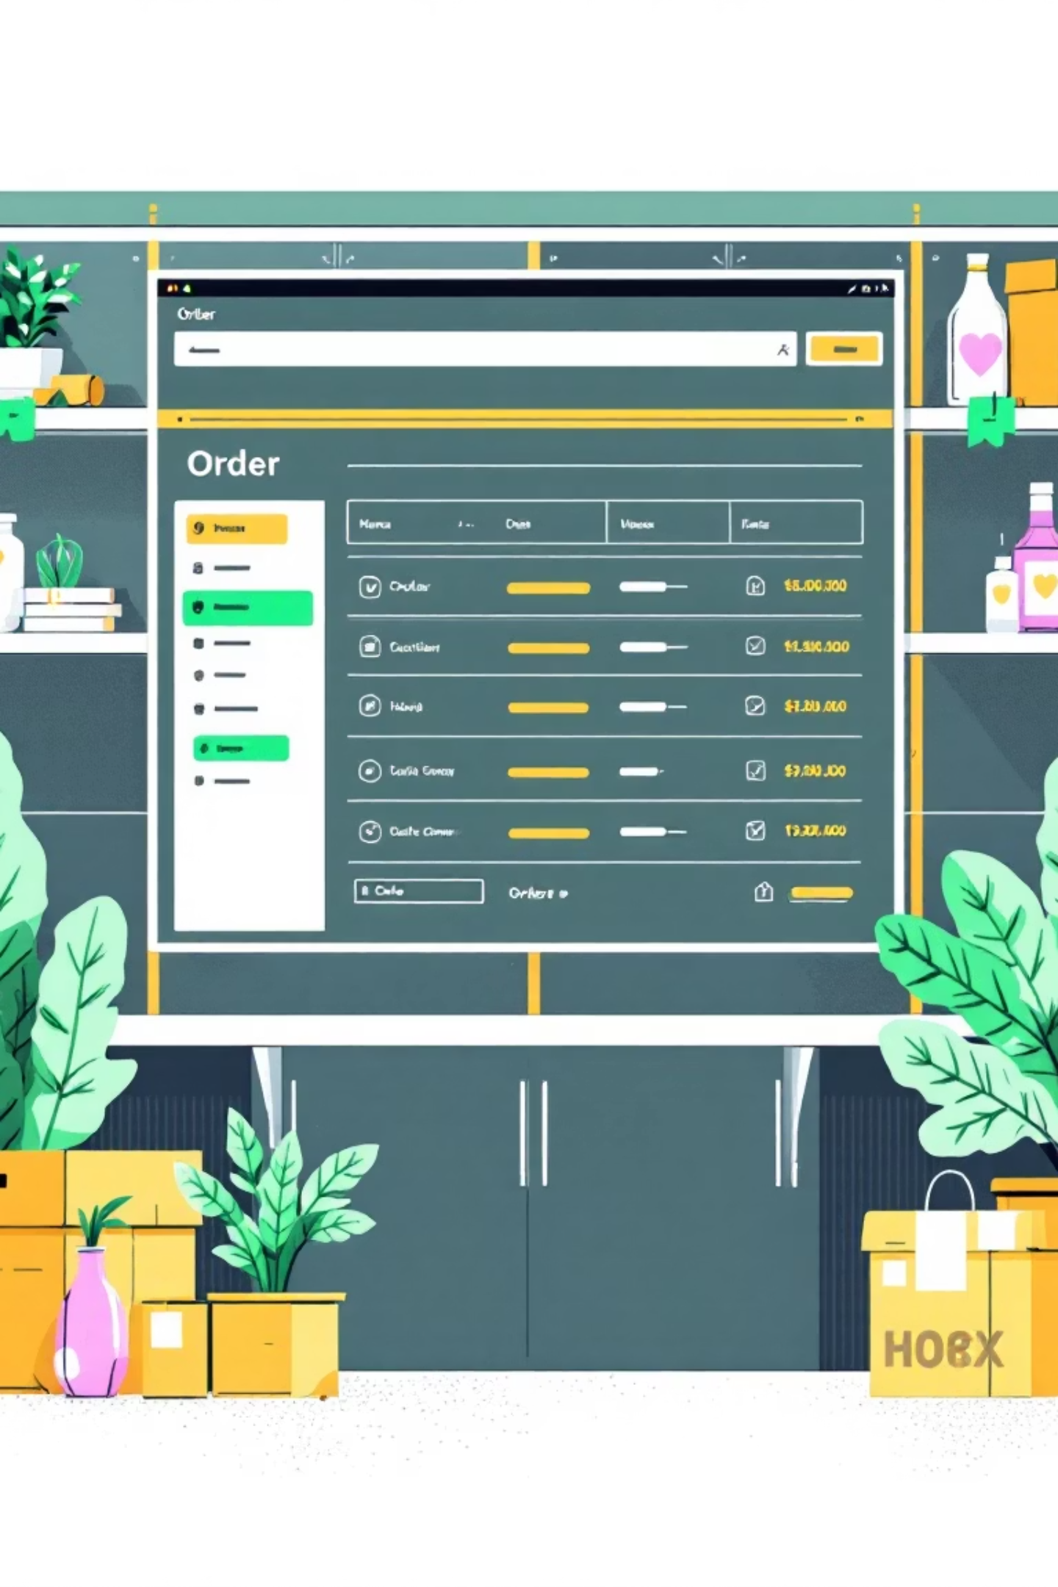
PENSAMIENTO COMPUTACIONAL
Gestión de Pedidos Online
Materia: Pensamiento computacional | Profesor: Ariel Leibouski
Integrantes: Belesia Alexis, Catino Nicole, Gonzalez Tomás, Marinetto Camila, Basaldúa Bernardo

Slide 2


Objetivo del Sistema
El objetivo general es abarcar el ciclo completo de un pedido online, desde que el cliente lo carga en la tienda hasta que recibe la confirmación de envío.
El desarrollo se organiza en módulos independientes, conectados en secuencia, para simular cada parte del proceso.

Slide 3

Los 5 Módulos del Proceso
Módulo 1: Recepción del Pedido
Módulo 2: Verificación de Disponibilidad
Módulo 3: Procesamiento de Pago
Recibir el pedido (JSON) y validar campos mínimos (cliente, productos, dirección, pago con tarjeta).
Chequear el stock de cada producto (simulado).
Simular la autorización del pago con tarjeta.
Módulo 4: Preparación del Pedido
Módulo 5: Envío y Seguimiento
Organizar el picking list y calcular el tiempo estimado de preparación.
Simular la generación de guía de envío y asignar un número de seguimiento.

Slide 4
Alcance y Suposiciones del Desarrollo
Para simplificar el desarrollo del trabajo, se tomaron las siguientes suposiciones clave:
Medio de Pago
Envío a Domicilio
Solo se considera el pago mediante tarjeta y transferencia.
Únicamente se simula el envío a domicilio particular.
Stock Simulado
Base de Datos en Memoria
No hay inventario digitalizado; se simulará un stock básico.
La base de datos es simulada en memoria (sin persistencia real).

Slide 5


Detalle del Módulo 1 y 2
Módulo 1: Recepción del Pedido
Módulo 2: Verificación de Disponibilidad
Función: Asegurar que la entrada del pedido sea válida.
Función: Chequear la existencia de los productos.
No valida stock ni pago.
Si hay stock: reservarlo temporalmente.
Solo verifica la estructura y campos mínimos.
Si no hay stock: devolver faltante y marcar pedido como incompleto.

Slide 6
Detalle del Módulo 3 y 4
Módulo 3: Procesamiento de Pago
Validar que el medio de pago sea "tarjeta".
Generar resultado de pago: "aprobado" o "rechazado".
Actualizar el estado del pedido en consecuencia.
Módulo 4: Preparación del Pedido
Generar lista de productos con sus ubicaciones simuladas.
Calcular tiempo estimado (por ítem + empaquetado).
Marcar pedido como "listo para envío".

Slide 7

Detalle del Módulo 5: Envío y Seguimiento
Cambiar estado del pedido a "en tránsito".
Generar tracking ID y asociar transportista simulado.
Notificar al cliente con el número de seguimiento.

Slide 8

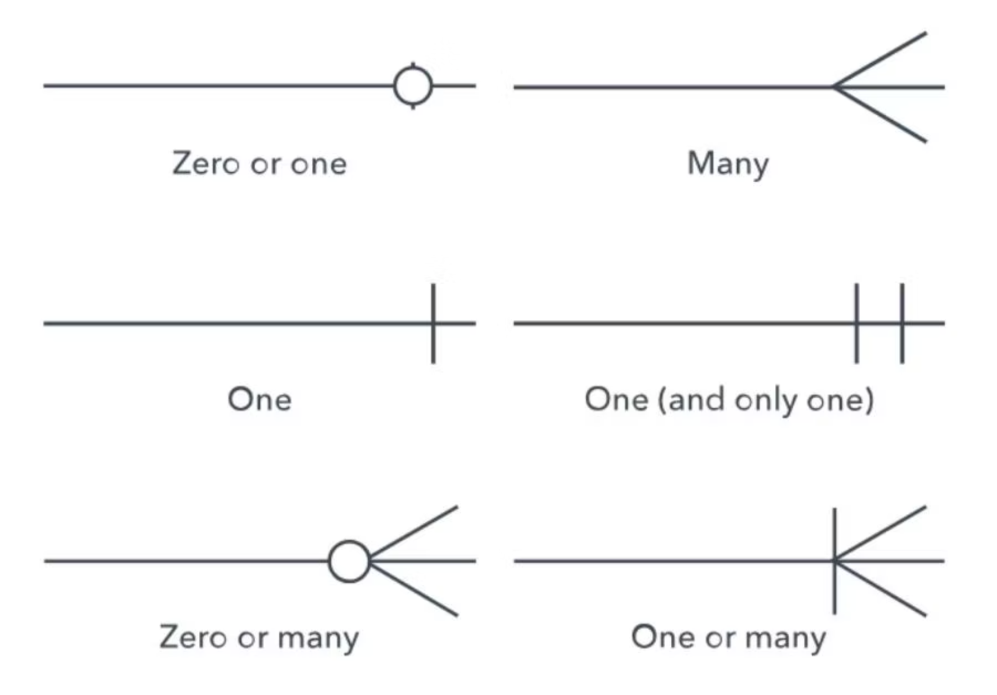
Diagrama Entidad-Relación (DER)
Un diagrama DER ilustra cómo las "entidades" (personas, objetos o conceptos) se relacionan entre sí dentro del sistema de gestión de pedidos.
Cardinalidad entre entidades:

Slide 9
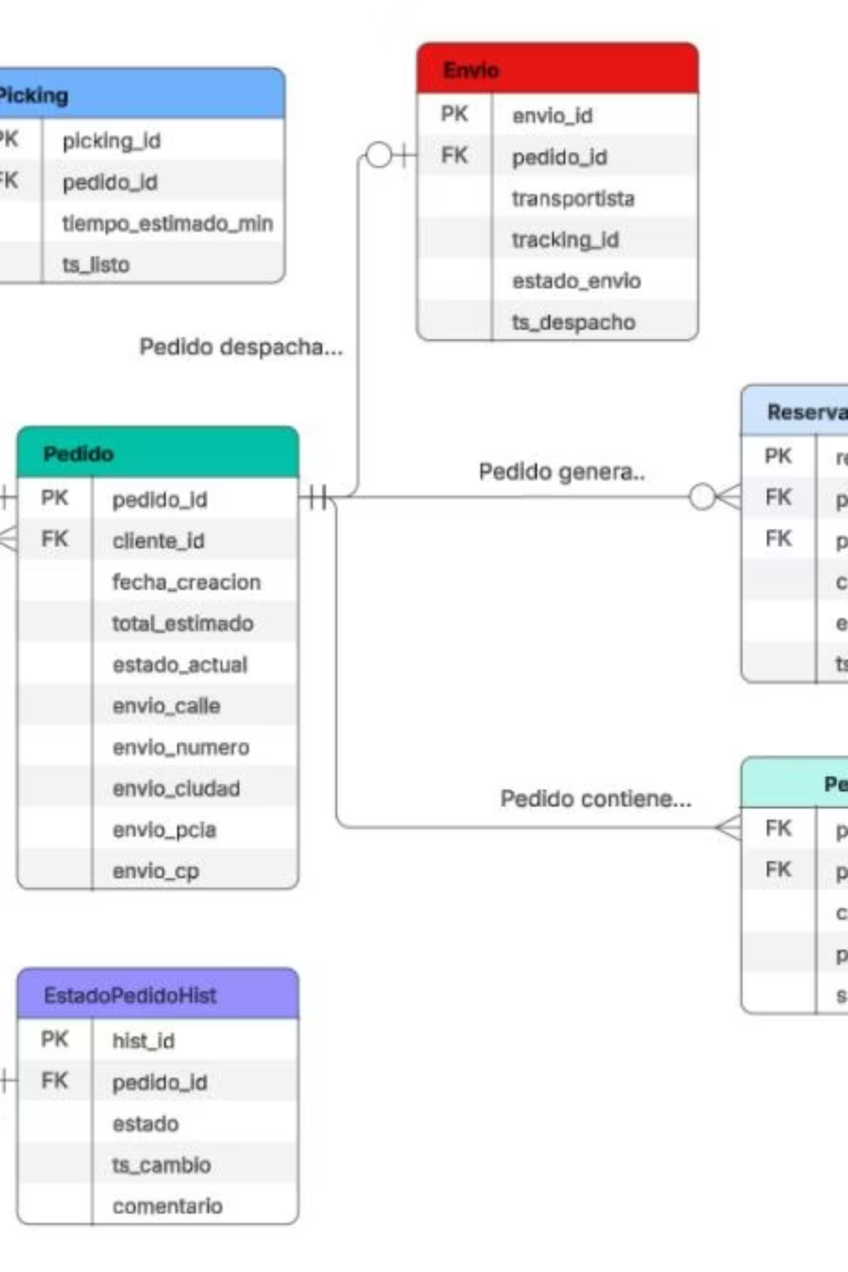
Estructura del Modelo de Datos
El diagrama muestra las entidades principales (Cliente, Pedido, Producto) y las entidades de soporte (PedidoItem, Pago, Envío, ReservaStock, EstadoPedidoHist).
La clave es la interconexión de cada etapa del pedido, desde la creación hasta el seguimiento, asegurando la trazabilidad.

Slide 10
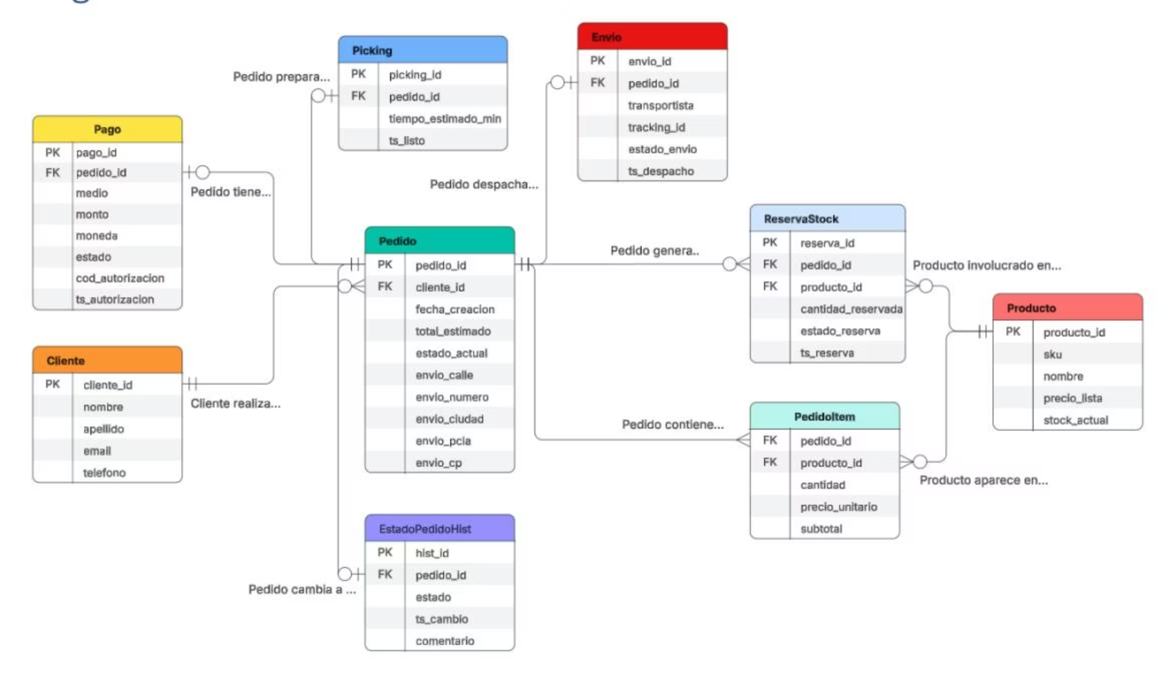

Slide 11
Relaciones Clave del DER
Cliente y Pedido (1:N)
Pedido y PedidoItem (1:N Obligatorio)
Un cliente realiza muchos pedidos. FK: Pedido.cliente_id
Un pedido contiene uno o más ítems. FK: PedidoItem.pedido_id
Pedido y Pago (1:0..1 Opcional)
Pedido e Historial de Estado (1:N)
Un pedido puede tener un pago asociado o ninguno. FK: Pago.pedido_id
Un pedido tiene múltiples registros de cambio de estado. FK: EstadoPedidoHist.pedido_id

Slide 12
Relaciones Clave del DER
Producto y PedidoItem (0..1:N)
Pedido y ReservaStock(1:N Opcional)
Un producto puede aparecer en varios ítems de pedido. FK: PedidoItem.producto_id
Un pedido puede generar varias reservas de stock. FK: ReservaStock.pedido_id
Producto y ReservaStock (1:N)
Pedido y Picking (1:0..1)
Un producto puede estar involucrado en muchas reservas de stock. FK: ReservaStock.producto_id
Un pedido puede tener una preparación (picking). FK: Picking.pedido_id

Slide 13
Relaciones Clave del DER
Pedido y Envio(1:0..1)
Un pedido puede tener un envío asociado. FK: Envio.pedido_id

